Slide 1


Slide 2
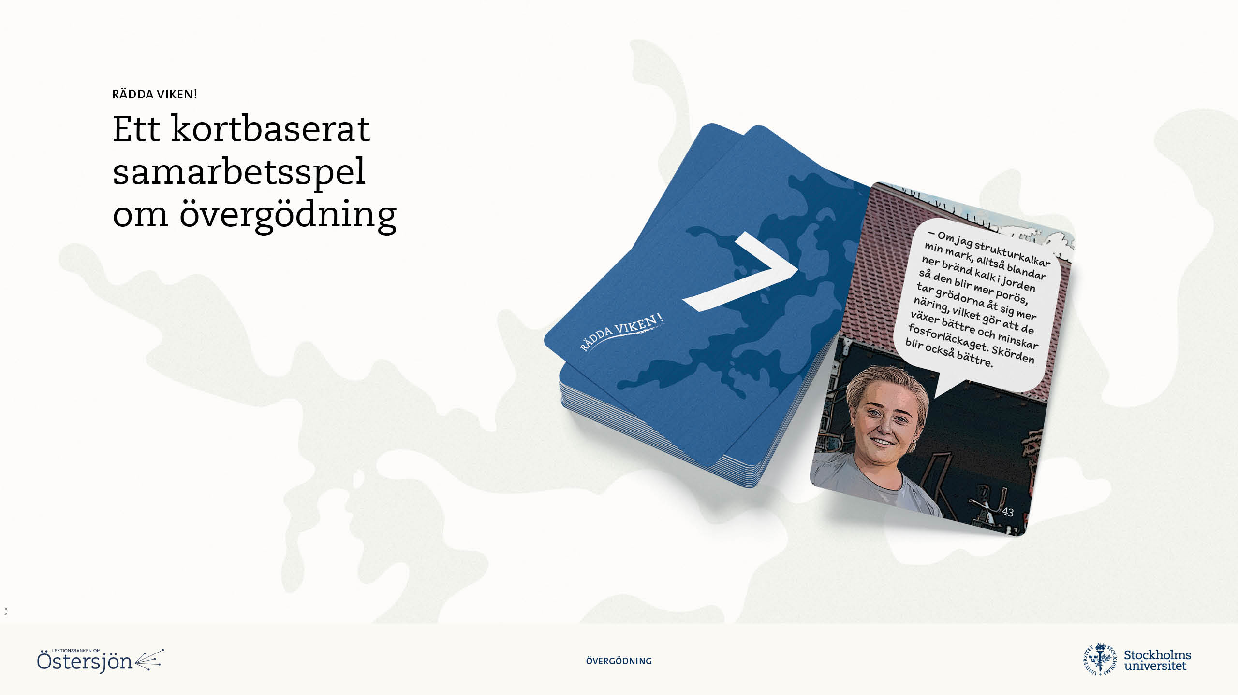
Notes:
”Rädda viken!” är ett kortbaserat samarbetsspel byggt efter samma princip som escape room-äventyr. Genom pussel, utmaningar och samarbete går spelet ut på att, så snabbt som möjligt, återställa en övergödd havsvik i Östersjön.
Syftet med övningen är att få en uppfattning om vad övergödning är och hur det påverkar havsmiljön, och vad som kan göras lokalt för att komma åt problemet.
Storyn är inspirerad av ett verkligt forskningsprojekt vid Stockholms universitets Östersjöcentrum.
Spelet består av en kortlek på 46 kort, en spelsajt och fyra platser runt om i klassrummet.

Slide 3
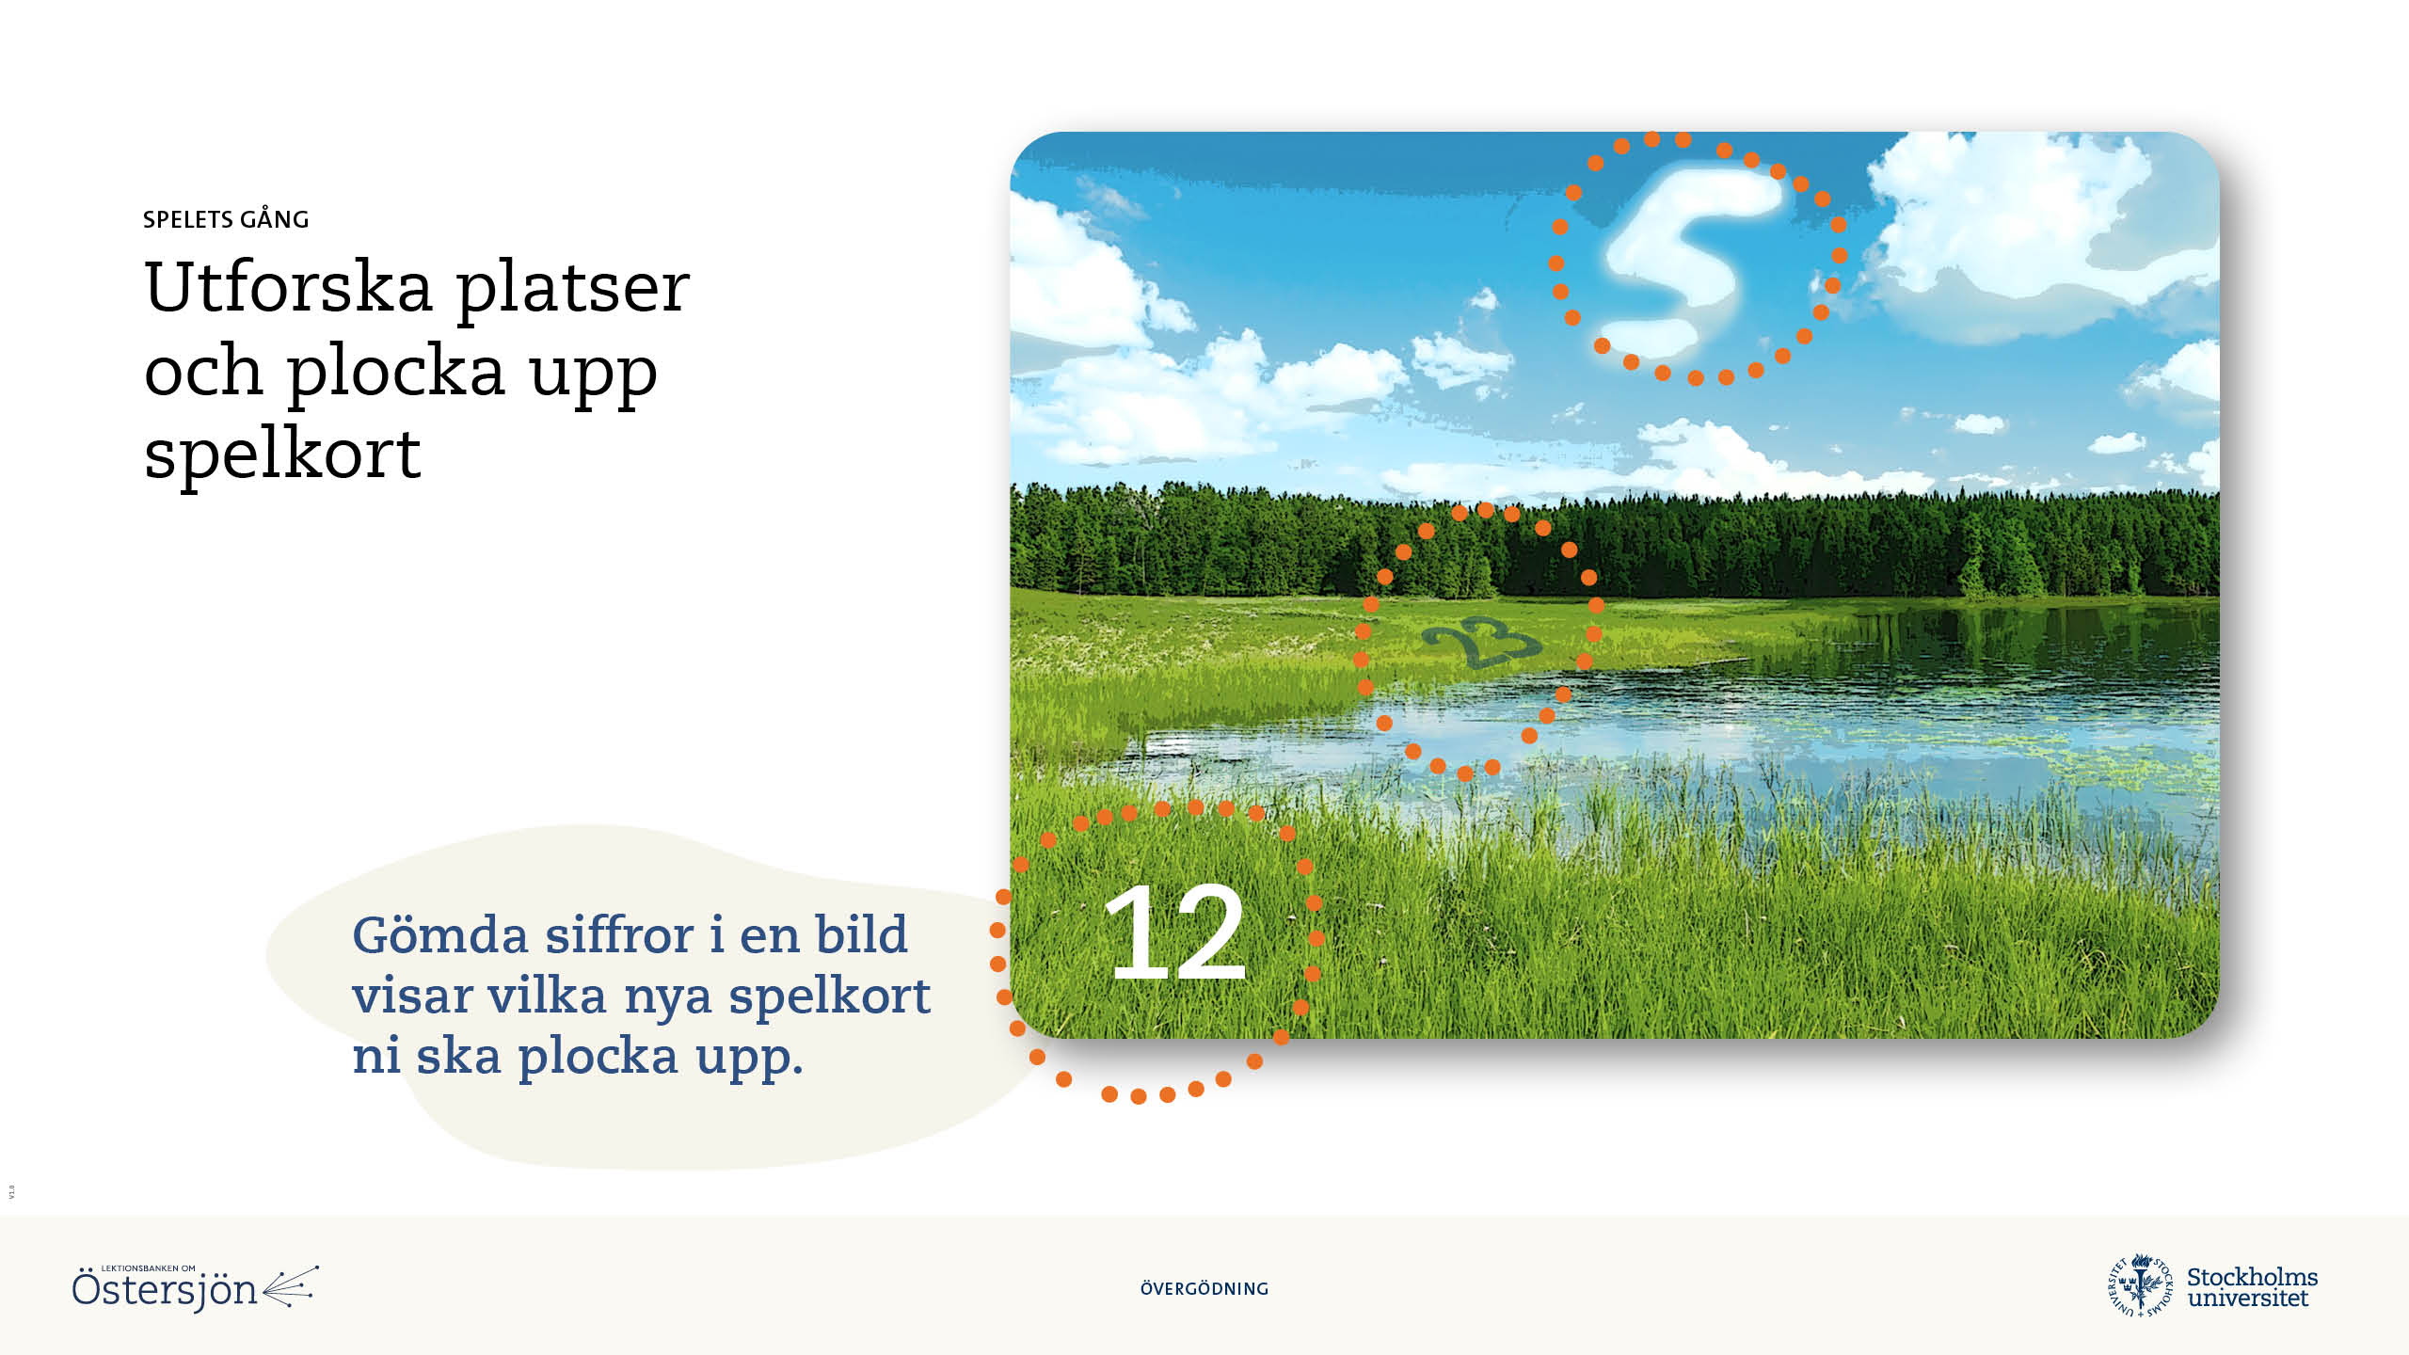
Notes:
Spelet har ingen spelplan och inga tärningar, men under spelet kommer ni att plocka upp kort och komma till olika platser. Gömt på ett kort kan det finnas en eller flera siffror. Detta är nya kort ni ska ta upp. En del kort ska användas direkt och en del ska sparas till senare i spelet.
Viktigt: Titta inte på spelmaterialet innan ni startar spelet och håll kortleken vänd med siffersidan upp ända tills den ska användas. ”Spelet” säger till er när det är dags att ta upp ett kort.

Slide 4
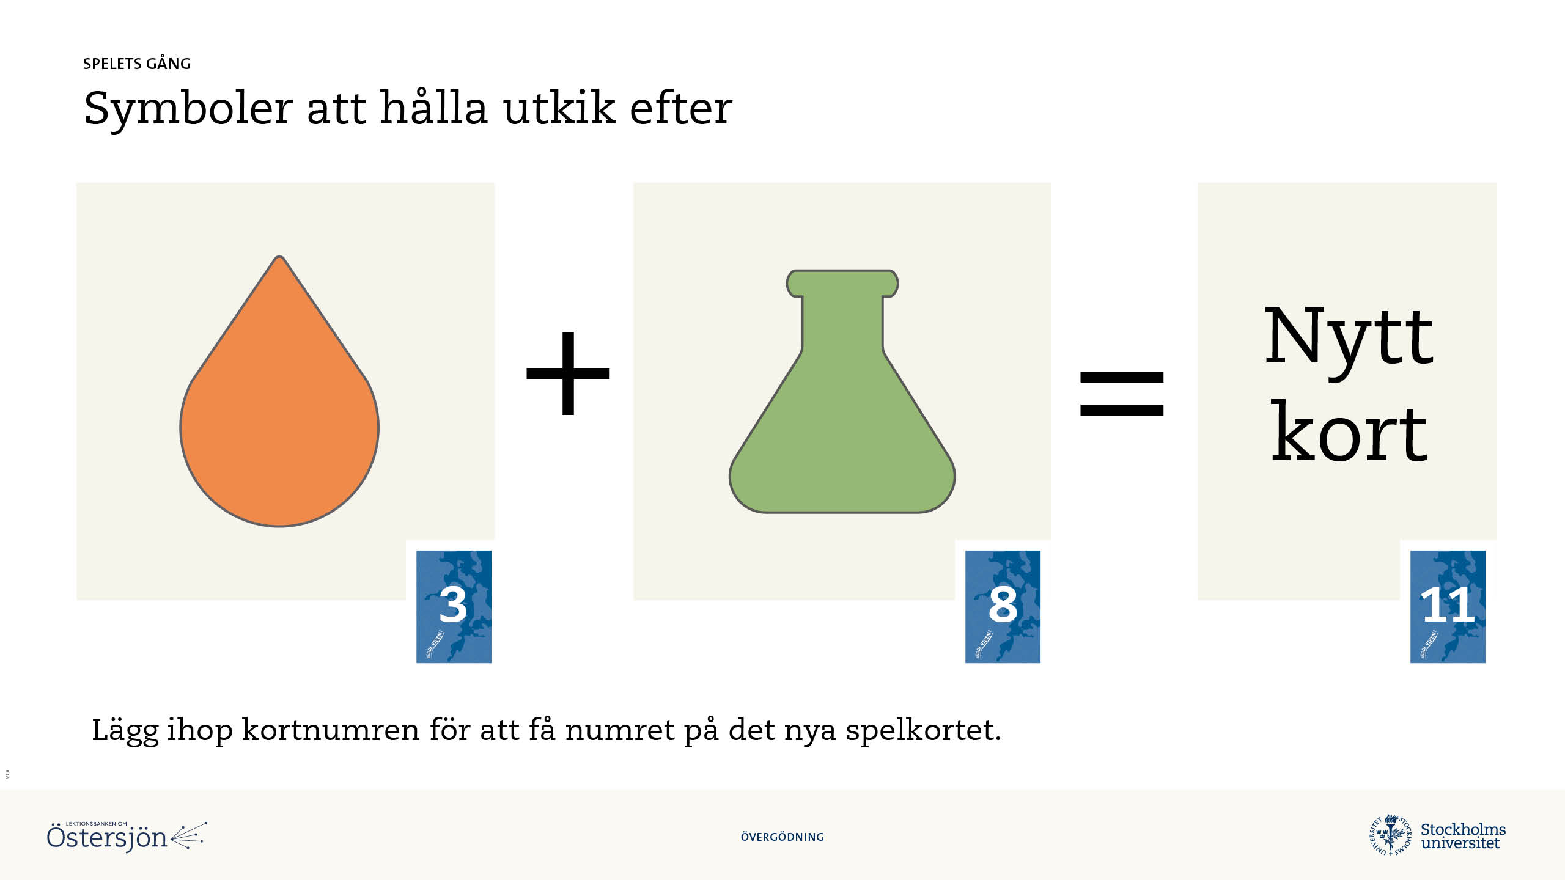
Notes:
På en del kort finns det en röd droppe och på en del en grön e-kolv.
En röd droppe kan kombineras ihop med en grön e-kolv. Addera kortens nummer så leder de vidare till ett nytt kort. Tänk logiskt hur man kombinerar ihop saker i verkligheten. När två pusselbitar använts på rätt sätt kan ni rensa dessa kort ur spelet.

Slide 5
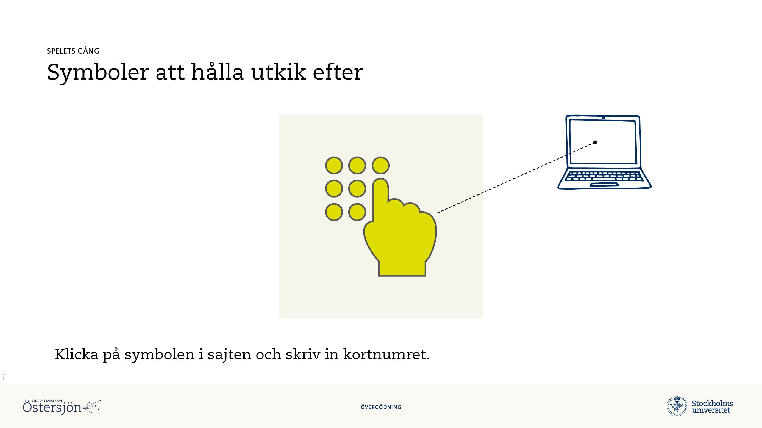
Notes:
På en del kort finns det en symbol med ett gult kodlås.
Ett kodlås innebär att det är en kluring som ska lösas på spelsajten. För att göra det klickar man på kodlås-knappen på skärmen och skriver in kortets nummer. Då presenteras utmaningen som man ska klara av.

Slide 6
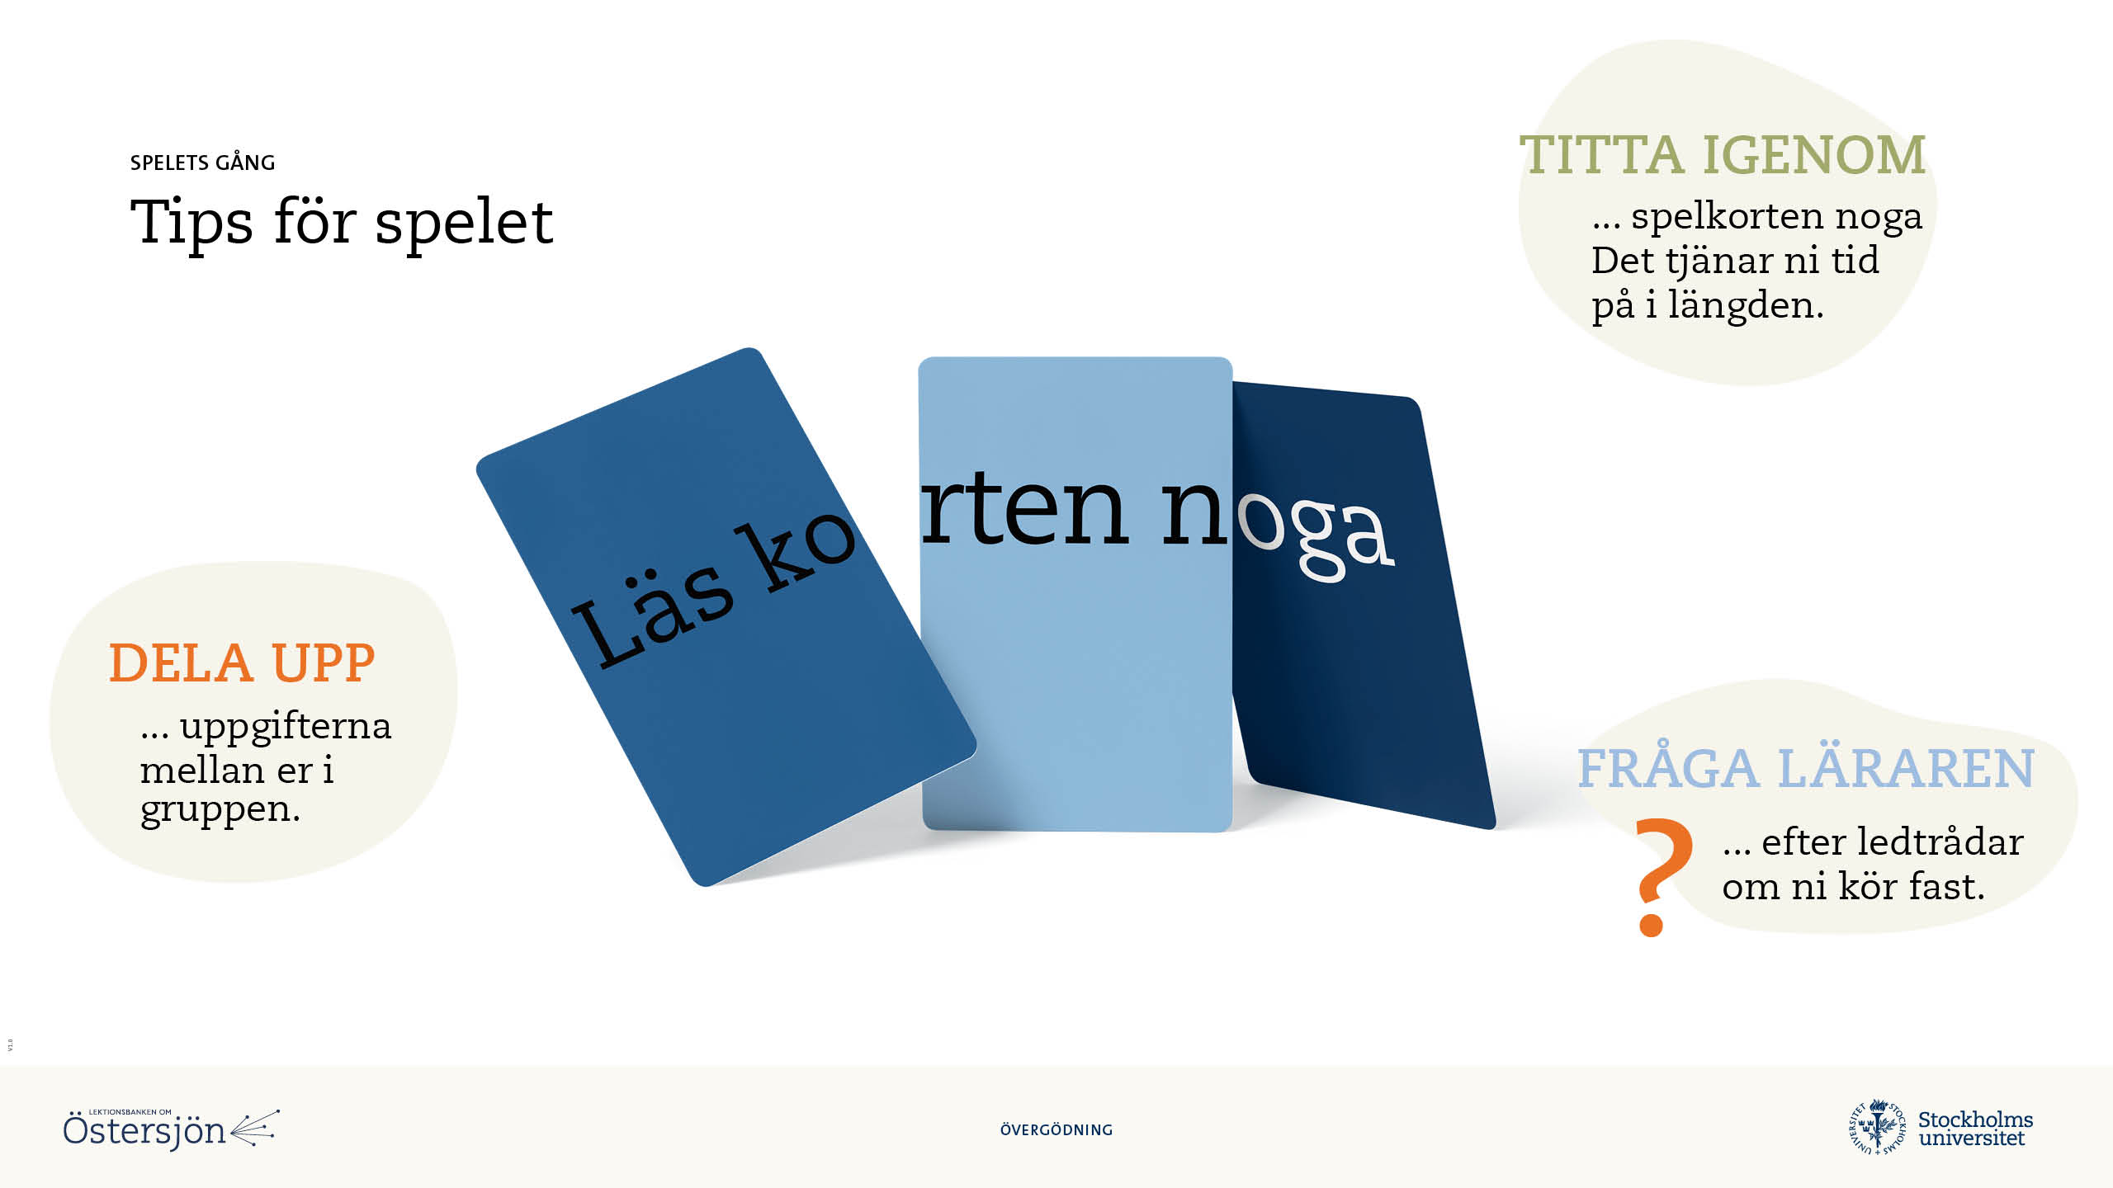
Notes:
En stor del av spelet handlar om att ta reda på vad som är nästa uppgift och hur den ska lösas.
Ta er tid att läsa igenom kort och undersöka ledtrådar noggrant och fundera vad nästa steg blir.
Några av platserna i spelet är utplacerade runt om i klassrummet, kom ihåg att ni kan besöka dessa om det behövs.
Tänk på att ni är en grupp så dela upp uppgifterna. Alla behöver inte läsa på alla kort.
Behöver ni hjälp kan ni fråga läraren efter ledtrådar.

Slide 7
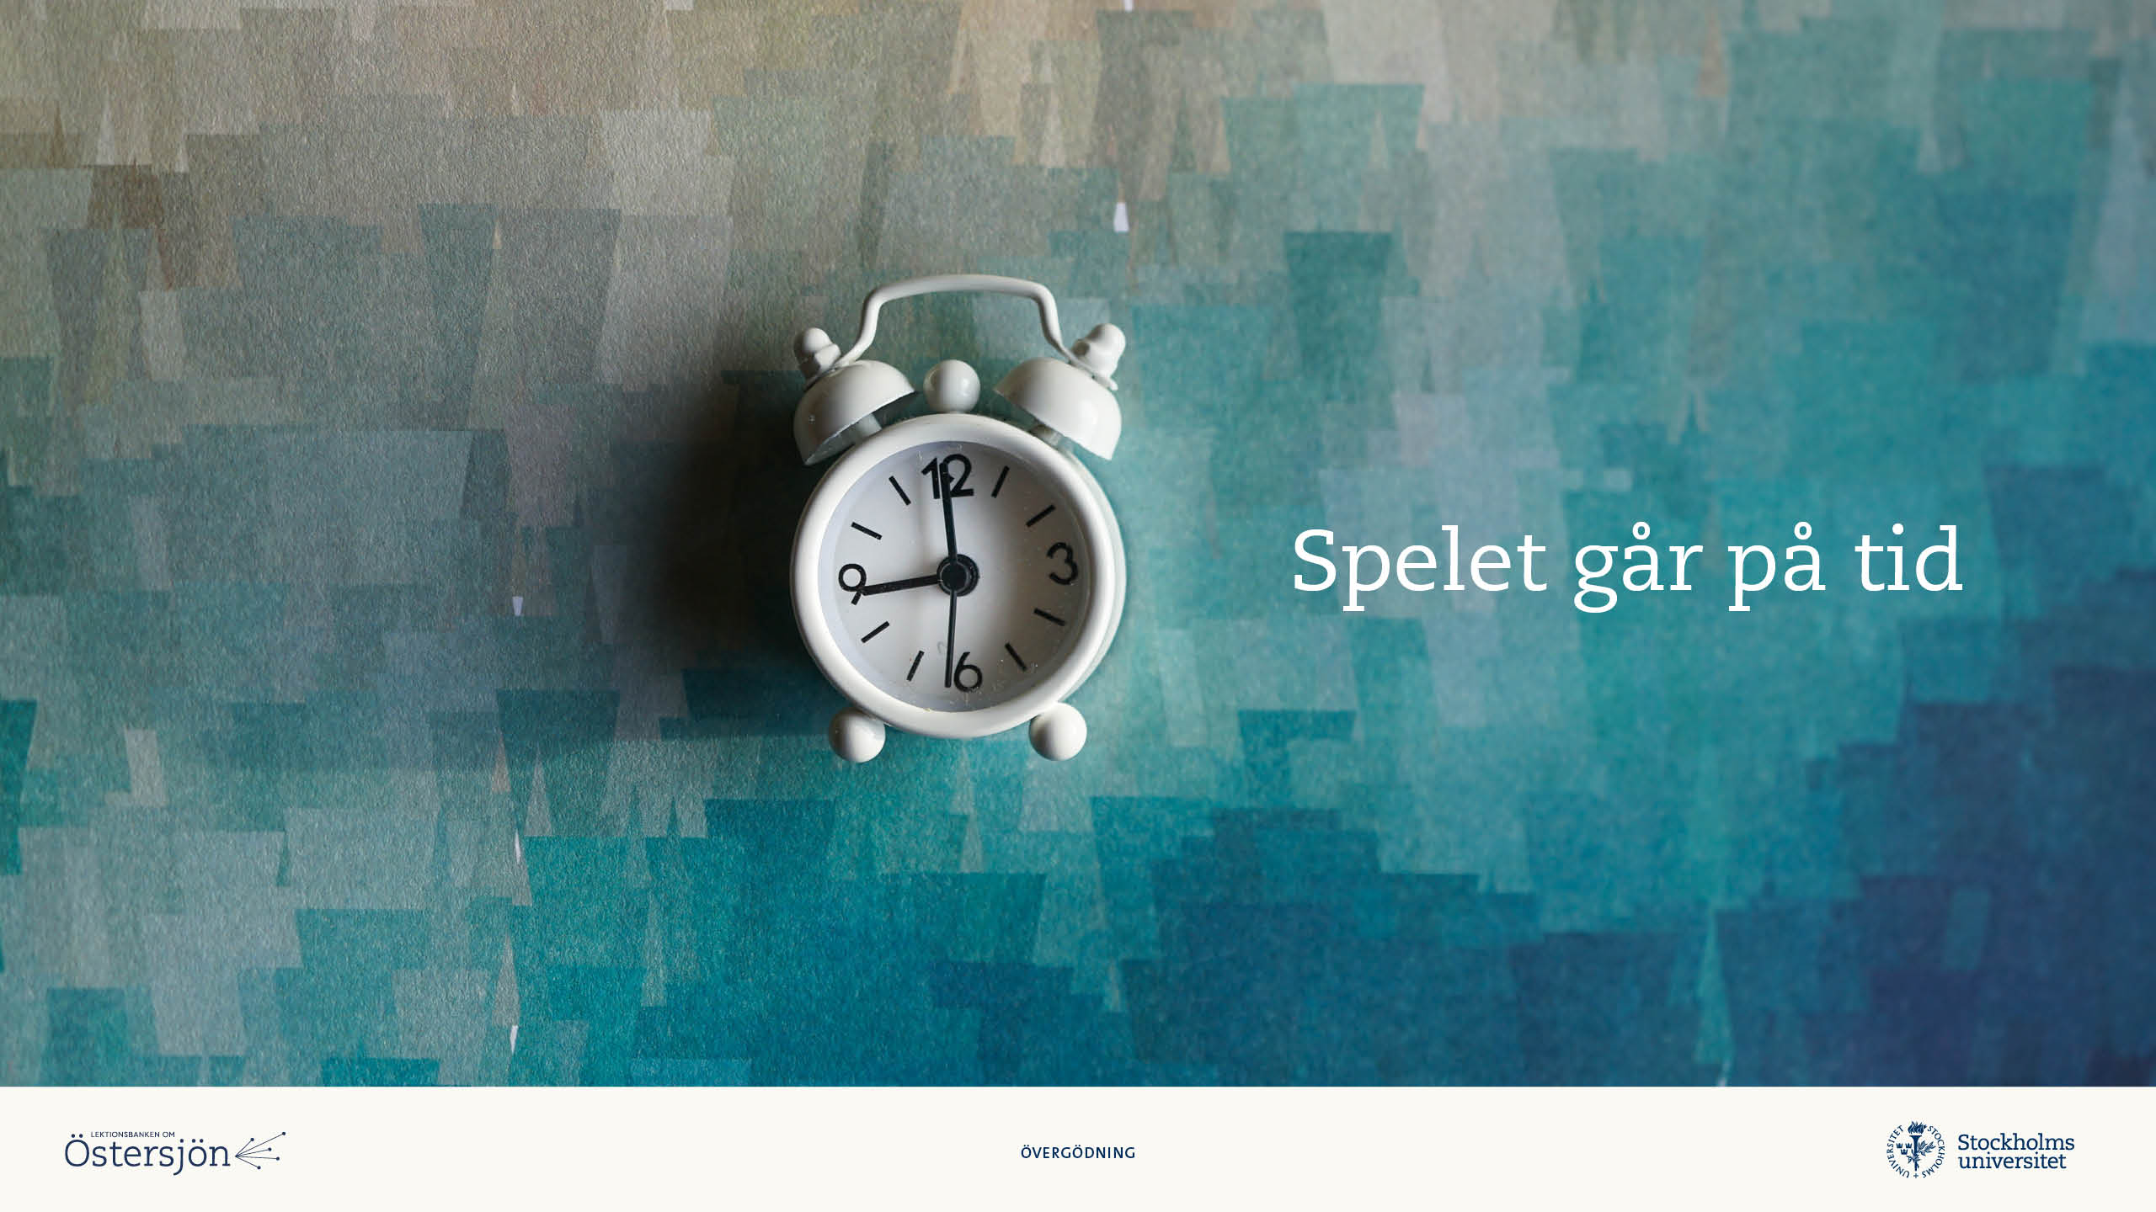
Notes:
Spelet går på tid och gruppens speltid kommer att mätas. Om man skriver in koder fel kommer extra tid att läggas på timern.
Spelet är slut när ni räddat havsviken från övergödning och får upp ett kort där det står.

Slide 8
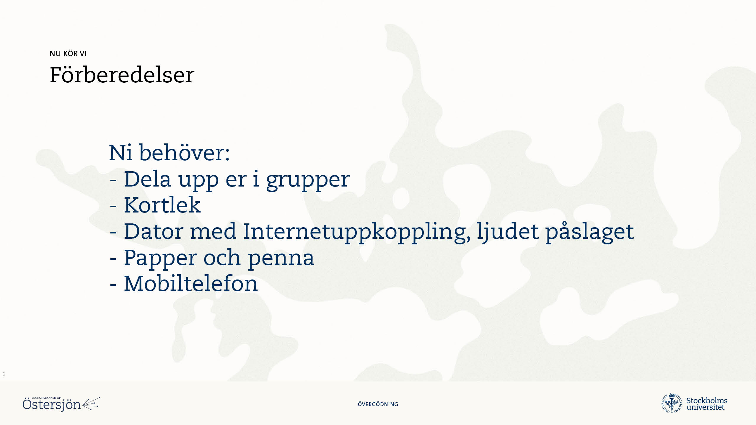
Notes:
Sätt er i grupper om 4 personer (3-5 personer per grupp funkar också).
Utrustning som behövs:
en bärbar dator eller en surfplatta med Internetuppkoppling och ljud (en dator per grupp och alla behöver se datorn).
en mobiltelefon
papper och penna

Slide 9

Notes:
Gå in på spelsajten raddaviken.se.

Slide 10
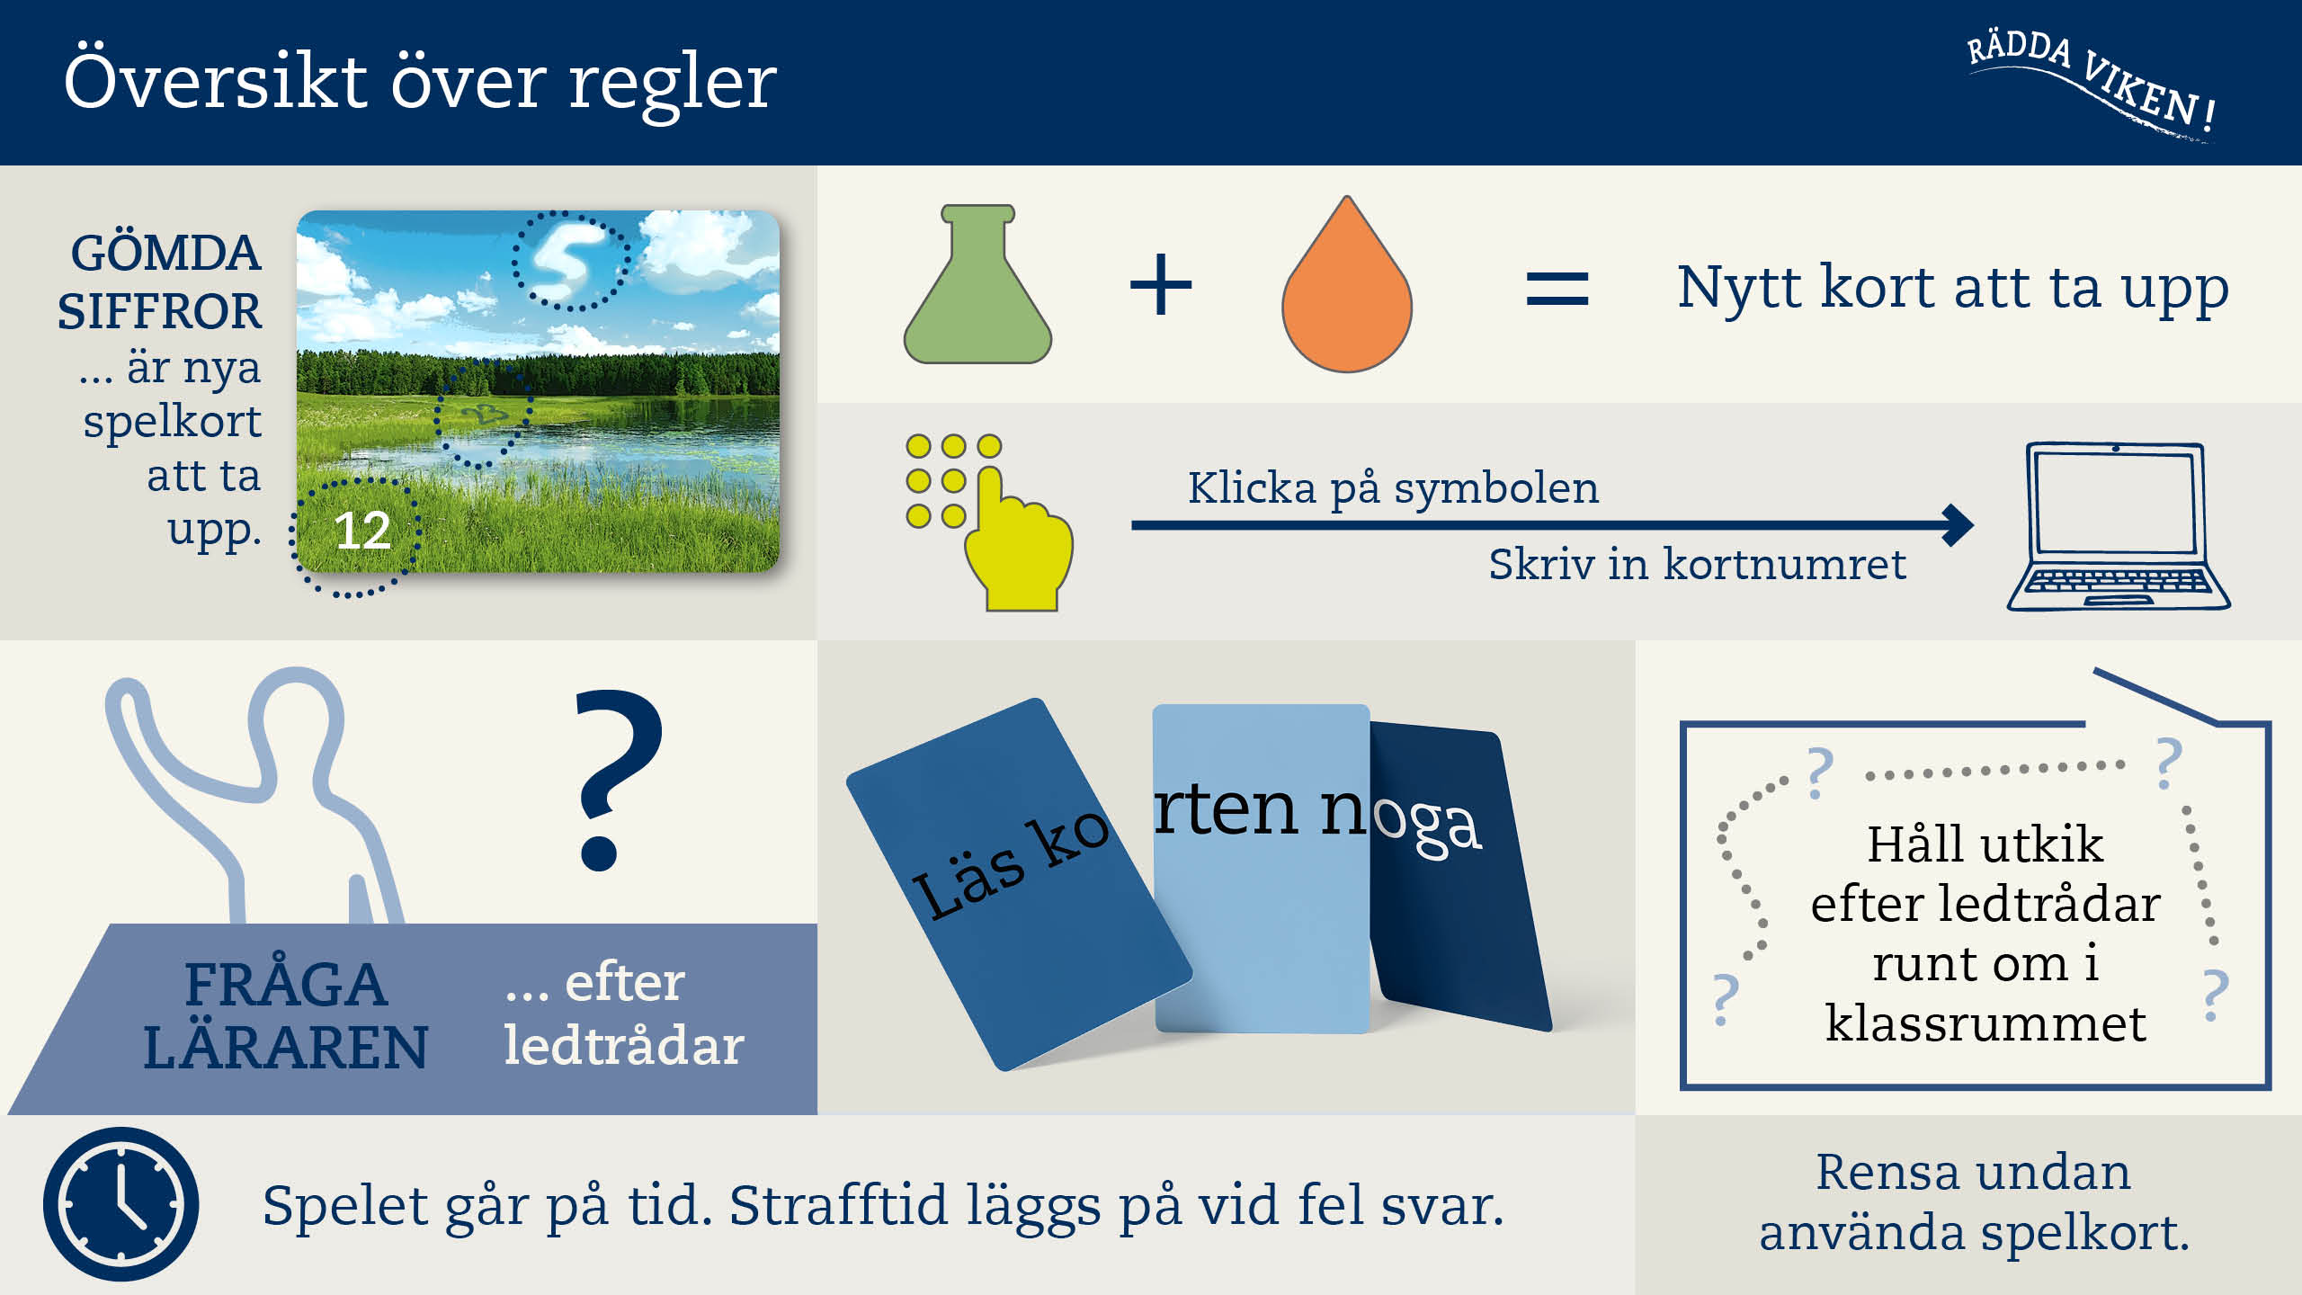
Notes:
(En sammanfattning över spelets regler som du kan låta ligga uppe på skärmen under hela övningen.)

